Slide 1


T.C.
TARIM VE ORMAN BAKANLIĞI
PERSONEL GENEL MÜDÜRLÜĞÜ
BÖLGE BİLGİLENDİRME VE İSTİŞARE TOPLANTISI
İŞ SAĞLIĞI VE GÜVENLİĞİ SUNUMU

Slide 2


6331 sayılı İş Sağlığı ve Güvenliği Kanunu
Tüm Çalışanlar
Proaktif (Önleyici)
Tehlike Sınıfları
Bütün işyerleri
Risk değerlendirmesi
30.06.2012

Slide 3
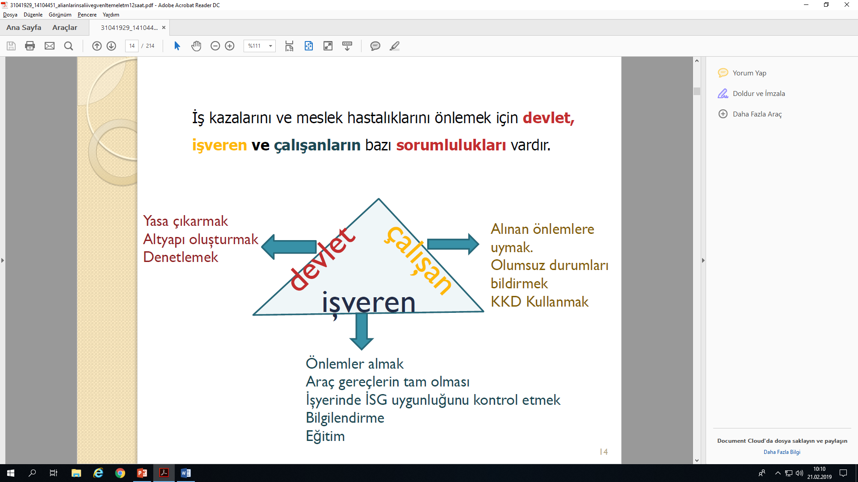

Slide 4
İSG Kanununun Karakteristik Özelliği
ÖNCEKİ MEVZUAT YAPISI | YENİ MEVZUAT YAPISI
Tespit bazlı yaklaşım | Risk bazlı yaklaşım
Sonuç odaklı yaklaşım | Önleyici yaklaşım
Sınırlı çalışan katılımı | Her konuda geniş çaplı çalışan katılımı
İşçilerle Sınırlı Kapsam | Tüm çalışanları kapsama
Koruma anlayışı | Önleme ve korumaya dayalı anlayış
 | Onarıcı İSG yerine önleyici İSG anlayışı

Slide 5
İSG Kanunu Amaç
İşyerlerinde;
İş sağlığı ve güvenliğinin sağlanması ve
Mevcut sağlık ve güvenlik şartlarının iyileştirilmesi
amaçlanmaktadır.

Slide 6
Kamuda İşveren veya İşveren Vekili
6331 Sayılı Kanunun 3 üncü maddesinde;
İşveren : Çalışan istihdam eden gerçek veya tüzel kişi veyahut tüzel kişiliği olmayan kurum ve kuruluşları ifade eder.
Aynı maddenin ikinci fıkrasında da ;
İşveren adına hareket eden, işyerinin yönetiminde görev alan işveren vekillerinin bu Kanunun uygulanması bakımın dan işveren sayılacağı hüküm altına alınmıştır.
Tek başına tüzel kişiliği bulunmayan ve Devlet tüzel kişiliğinin bir parçası olan Tarım ve Orman Bakanlığı işveren kabul edilecek.

Slide 7
Bakanlığımız Merkez Teşkilatı
6331 sayılı Kanunun uygulanması bakımından; Bakanlık teşkilatını temsile ve bütününü sevk ve idareye yetkili , Bakanlık teşkilatının en üst amiri olan «Bakan» ile Bakanlık hizmetlerini Bakan adına mevzuat hükümlerine uygun olarak düzenlemek ve yürütmekle yükümlü olan «Bakan Yardımcıları» Bakanlık merkez teşkilatının kendilerine bağlı birimlerin bütününde işveren vekili, «Diğer Yöneticiler» de sorumluluk alanlarıyla sınırlı olmak üzere işveren vekilidirler.

Slide 8
Bakanlığımız Taşra Teşkilatı
6331 sayılı Kanunun uygulanması bakımından; Bakanlık teşkilatını temsile ve bütününü sevk ve idareye yetkili , Bakanlık teşkilatının en üst amiri olan «Bakan» ile Bakanlık hizmetlerini Bakan adına mevzuat hükümlerine uygun olarak düzenlemek ve yürütmekle yükümlü olan «Yöneticiler» Bakanlık taşra teşkilatının kendilerine bağlı birimlerin bütününde sorumluluk alanlarıyla sınırlı olmak üzere işveren vekilidirler.

Slide 9
6331 SAYILI KANUNUN GETİRDİKLERİ
İşverenler Açısından
Çalışanlar Açısından

Slide 10

İşverene Getirilen Yükümlülükler

Slide 11

İşverenin Genel Yükümlülükleri
(6331 sayılı Kanun, Madde 4)
İş sağlığı ve güvenliği koşullarını iyileştirme ve bunun sürekliliğini sağlama.
Çalışanın sağlık ve güvenlik yönünden işe uygunluğunu dikkate alma.
Risk değerlendirme raporlarını da göz önünde bulundurarak genel bir önleme politikası geliştirme.
Mesleki risklerin önlenmesi için, eğitim ve bilgi verilmesi dâhil her türlü tedbiri alma.
Çalışma ortamında gerekli kontrol, ölçüm, inceleme ve araştırmaları yaptırma.
İzleme, denetleme ve uygunsuzlukları giderme.
Çalışanların hayati tehlike bulunan yerlere girmemesi için gerekli tedbirleri alma.
Aynı çalışma alanını birden fazla işverenin paylaşması durumunda koordinasyon sağlama.

Slide 12
İş Sağlığı ve Güvenliği Hizmetleri
6331 sayılı Kanun, Md. 6,8,30
İş Sağlığı ve Güvenliği Hizmetleri Yönetmeliği
(29.12.2012, 28512 RG)
İşverene bağlı İşyeri Sağlık ve Güvenlik Birimi’ni kurar.
İSG Profesyoneli görevlendirir.

Slide 13



İSG Profesyonelleri
6331 sayılı Kanun, Md. 8
İş güvenliği uzmanı
(İş Güvenliği Uzmanlarının Görev, Yetki, Sorumluluk ve Eğitimleri Hakkında Yönetmelik 29.12.2012, 28512 RG)
İşyeri hekimi
Diğer sağlık personeli
(İşyeri Hekimi ve Diğer Sağlık Personelinin Görev, Yetki, Sorumluluk ve Eğitimleri Hakkında Yönetmelik 20.07.2013, 28713 RG)
Notes:
13

Slide 14
Kanunun Yürürlük Tarihleri
Yayım
30 Haziran 2012
Yürürlük
Ocak
2013
50’den az çalışanı olan, tehlikeli ve çok tehlikeli sınıfta yer alan işyerleri
İSG Profesyonelleri (6 ve 7 maddeler)
Ocak
2014
Kamu kurumları ile 50’den az çalışanı olan ve az tehlikeli sınıfta yer alan işyerleri
İSG Profesyonelleri (6 ve 7 maddeler)
Aralık 2023
Kamu Kurumları (4857 sayılı İş Kanunu’nun Mülga 81 inci maddesi kapsamında 50’nin altında işçi çalıştıranlar) İSG profesyonelleri görevlendirme yükümlülükleri 1/7/2020 tarihinde başlayacaktır.

Slide 15
Risk Değerlendirmesi
6331 sayılı Kanun, Md. 10
İş Sağlığı ve Güvenliği Risk Değerlendirmesi Yönetmeliği
(29.12.2012, 28512 RG)
Ekip tarafından yapılır.
Periyodik olarak yenilenir.
RD dikkate alınarak önleme politikası geliştirilir.

Slide 17
Acil Durumlara Hazırlık ve Tatbikat
6331 sayılı Kanun, Md. 11
İşyerlerinde Acil Durumlar Hakkında Yönetmelik
(18.6.2013, 28681 RG)
İşyerlerinde; yangın, patlama, doğal afetler, sabotaj vb. acil durumlar için acil durum planı hazırlanır.
Yılda en az bir defa bu plan doğrultusunda tatbikat yaptırılır.
Periyodik olarak yenilenir.

Slide 18

İş Kazası ve Meslek Hastalıklarının
Kayıt ve Bildirimi
6331 sayılı Kanun, Md. 14
Kayıt tutma (iş kazası, meslek hastalığı, ramak kala olay)
İnceleme (iş kazası, meslek hastalığı, ramak kala olay)
Rapor düzenleme (iş kazası, meslek hastalığı, ramak kala olay)
SGK`ya bildirim (iş kazası, meslek hastalığı)

Slide 19
Sağlık Gözetimi
6331 sayılı Kanun, Md. 15
İşyeri Hekimi ve Diğer Sağlık Personelinin Görev, Yetki, Sorumluluk ve Eğitimleri Hakkında Yönetmelik
(20.7.2013, 28713 RG)
Tüm çalışanların işe giriş, iş değişikliği, işe dönüş ve periyodik sağlık muayeneleri yapılır.
Tehlikeli ve çok tehlikeli sınıftaki işlerde çalışacaklar için işe uygun olduklarını belirten sağlık raporu gereklidir.

Slide 20
İSG Bilgilendirme ve Eğitimleri
6331 sayılı Kanun, Md. 16, 17
Çalışanların İş Sağlığı ve Güvenliği Eğitimlerinin Usul ve Esasları Hakkında Yönetmelik
(15.5.2013, 28648 RG)
Tüm çalışanlara İSG bilgilendirmesi yapılır ve eğitimler verilir.
Periyodik olarak tekrarlanır.

Slide 21
Mesleki Eğitimler
6331 sayılı Kanun, Md. 17
Tehlikeli ve Çok Tehlikeli Sınıfta Yer Alan İşlerde Çalıştırılacakların Mesleki Eğitimlerine Dair Yönetmelik
(13.7.2013, 28706 RG)
Yönetmelik`in EK-1`indeki işlerde çalışacakların işe alınmadan önce mesleki eğitime tabi tutulmaları zorunludur.

Slide 22
İSG Kurulu
6331 sayılı Kanun, Md. 22
İş Sağlığı ve Güvenliği Kurulları Hakkında Yönetmelik
(18.1.2013, 28532 RG)
50 ve daha fazla çalışanın bulunduğu ve
6 aydan fazla süren sürekli işlerin yapıldığı
işyerlerinde İSG kurulu oluşturulur.

Slide 23
İSG’nin Koordinasyonu
6331 sayılı Kanun, Md. 23
Aynı çalışma alanını birden fazla işverenin paylaşması durumunda
ve
Birden fazla işyerinin bulunduğu yerlerde
İSG konusunda işbirliği yapmakla yükümlüdür.

Slide 24
Çalışana Getirilen
Hak ve Yükümlülükler

Slide 25
İSG Hizmetlerinden Faydalanma
6331 sayılı Kanun, Md. 6
İş Sağlığı ve Güvenliği Hizmetleri Yönetmeliği
(29.12.2012, 28512 RG)
Kanun kapsamındaki tüm çalışanların İSG hizmetlerinden yararlanma hakkı

Slide 26
Çalışmaktan Kaçınma Hakkı
6331 sayılı Kanun, Md. 13
Ciddi ve yakın tehlike ile karşı karşıya kaldığında gerekli tedbirler alınıncaya kadar çalışmaktan kaçınma hakkı

Slide 27

İSG Bilgilendirme ve Eğitim
6331 sayılı Kanun, Md. 16, 17
Çalışanların İş Sağlığı ve Güvenliği Eğitimlerinin Usul ve Esasları Hakkında Yönetmelik (15.5.2013, 28648 RG)
İSG konularında eğitim alma ve bilgilendirilme hakkı

Slide 28
Çalışanların Görüşlerinin Alınması Ve Katılımlarının Sağlanması
6331 sayılı Kanun, Md. 18
İSG çalışmalarına aktif katılım sağlayabilme
ve
İSG konusunda görüş bildirme hakkı

Slide 29
Çalışan Temsilcisi
6331 sayılı Kanun, Md. 20
İş Sağlığı ve Güvenliği İle İlgili Çalışan Temsilcisinin Nitelikleri ve Seçilme Usul ve Esaslarına İlişkin Tebliğ 29.08.2013, 28750 RG
Çalışan temsilcisi ile temsil edilme hakkı

Slide 30
Çalışanların Yükümlülükleri
6331 sayılı Kanun, Md. 19
Kendilerine sağlanan tüm araç ve donanımları doğru kullanma
ve
Kendisinin ve çalışma arkadaşlarının sağlık ve güvenliklerini tehlikeye düşürmeme yükümlülüğü

Slide 31
TEŞEKKÜR EDERİM…
Yavuz KARA
İSG Çalışma Grup Sorumlusu
A Sınıfı İş Güvenliği Uzmanı
Tel : 0312 258 8606
E-posta : yavuz.kara@tarimorman.gov.tr

